Slide 1
Ekvivalentas nevienādības
Matemātika I 5. temats
Nosaka un pamato, vai dotās nevienādības ir ekvivalentas.
Risina daļveida nevienādības, ja skaitītājā ir skaitlis.
© Valsts izglītības attīstības aģentūra | ESF+ projekts Nr. 4.2.2.3/1/24/I/001 Pedagogu profesionālā atbalsta sistēmas izveide

Slide 2
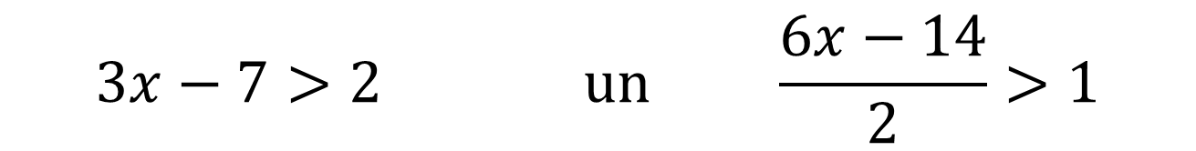
Matemātika I 5. temats
1. Nosaki, vai dotās nevienādības ir ekvivalentas?
$$3x−7>2 un \frac{6x−14}{2}>1$$
© Valsts izglītības attīstības aģentūra | ESF+ projekts Nr. 4.2.2.3/1/24/I/001 Pedagogu profesionālā atbalsta sistēmas izveide

Slide 3
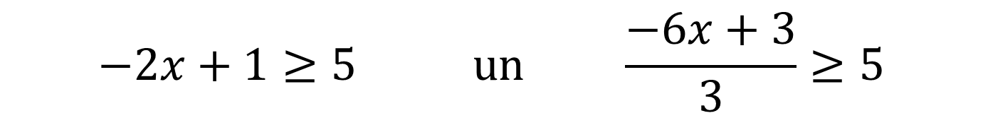
Matemātika I 5. temats
$$−2x+1≥5 un \frac{−6x+3}{3}≥5$$
© Valsts izglītības attīstības aģentūra | ESF+ projekts Nr. 4.2.2.3/1/24/I/001 Pedagogu profesionālā atbalsta sistēmas izveide

Slide 4
Matemātika I 5. temats
$$x^{2}−5x+6≥0 un \left(x−2\right)\left(x−3\right)≥0$$
© Valsts izglītības attīstības aģentūra | ESF+ projekts Nr. 4.2.2.3/1/24/I/001 Pedagogu profesionālā atbalsta sistēmas izveide

Slide 5
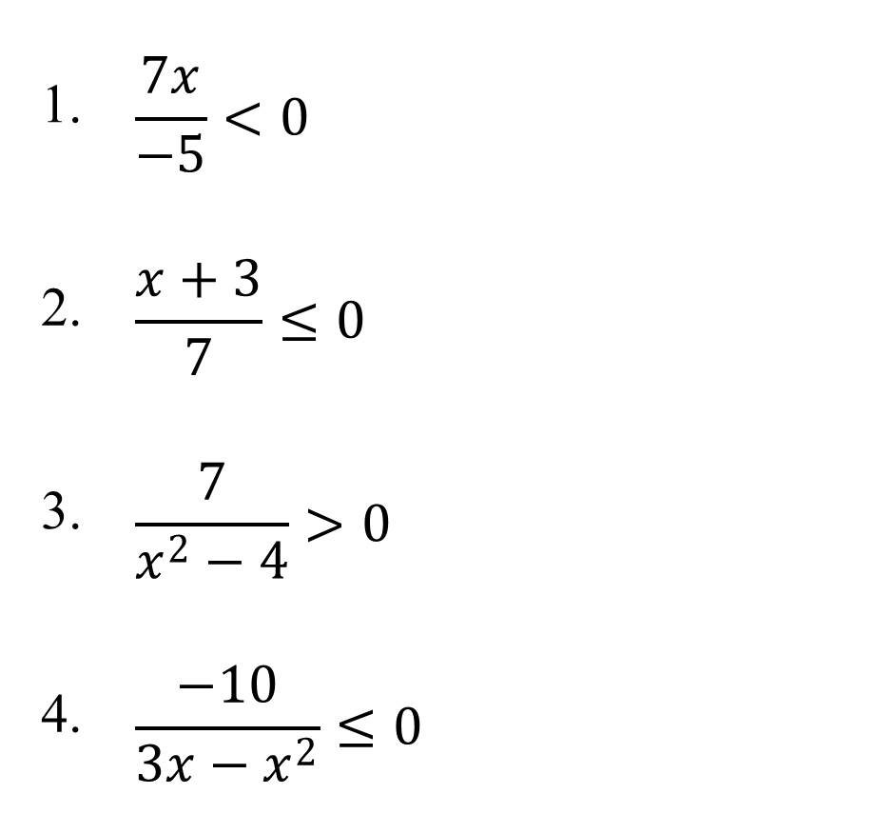
2. Uzraksti nevienādībai ekvivalentu nevienādību!
Matemātika I 5. temats
1. | $$\frac{7x}{−5}<0$$
2. | $$\frac{x+3}{7}≤0$$
3. | $$\frac{7}{x^{2}−4}>0$$
4. | $$\frac{−10}{3x−x^{2}}≤0$$
© Valsts izglītības attīstības aģentūra | ESF+ projekts Nr. 4.2.2.3/1/24/I/001 Pedagogu profesionālā atbalsta sistēmas izveide

Slide 6
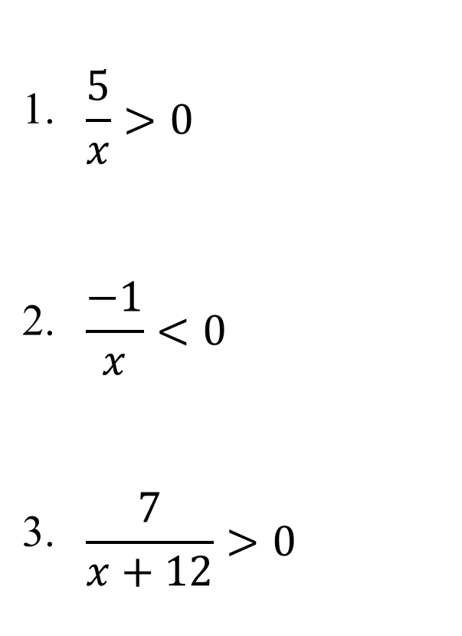
Matemātika I 5. temats
3. Atrisini nevienādību!
1. | $$\frac{5}{x}>0$$
2. | $$\frac{−1}{x}<0$$
3. | $$\frac{7}{x+12}>0$$
© Valsts izglītības attīstības aģentūra | ESF+ projekts Nr. 4.2.2.3/1/24/I/001 Pedagogu profesionālā atbalsta sistēmas izveide

Slide 7
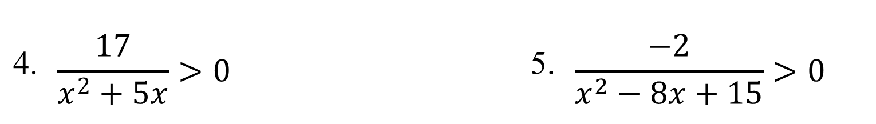
Matemātika I 5. temats
4. | $$\frac{17}{x^{2}+5x}>0$$ | 5. | $$\frac{−2}{x^{2}−8x+15}>0$$
© Valsts izglītības attīstības aģentūra | ESF+ projekts Nr. 4.2.2.3/1/24/I/001 Pedagogu profesionālā atbalsta sistēmas izveide

Slide 8
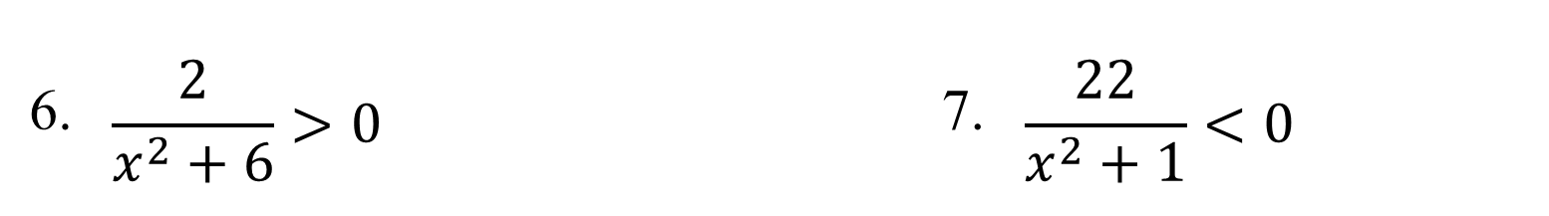
Matemātika I 5. temats
6. | $$\frac{2}{x^{2}+6}>0$$ | 7. | $$\frac{22}{x^{2}+1}<0$$
© Valsts izglītības attīstības aģentūra | ESF+ projekts Nr. 4.2.2.3/1/24/I/001 Pedagogu profesionālā atbalsta sistēmas izveide

